Slide 2
Natuurkrachten in Nederland

Slide 3
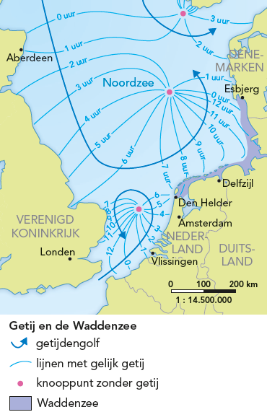
§1 Dynamiek op de wadden
Getijstromen
Het waddengebied is gevormd door water en wind.
De Waddenzee is een binnenzee in Nederland, Duitsland en Denemarken.
Elke 12 uur verandert het landschap van de Waddenzee compleet door het getij. → getij = dagelijkse eb en vloed - eb = afgaand water: zee valt droog - vloed = opkomend water: zee loopt vol
Springtij = extra hoog water → 2 weken

Slide 4
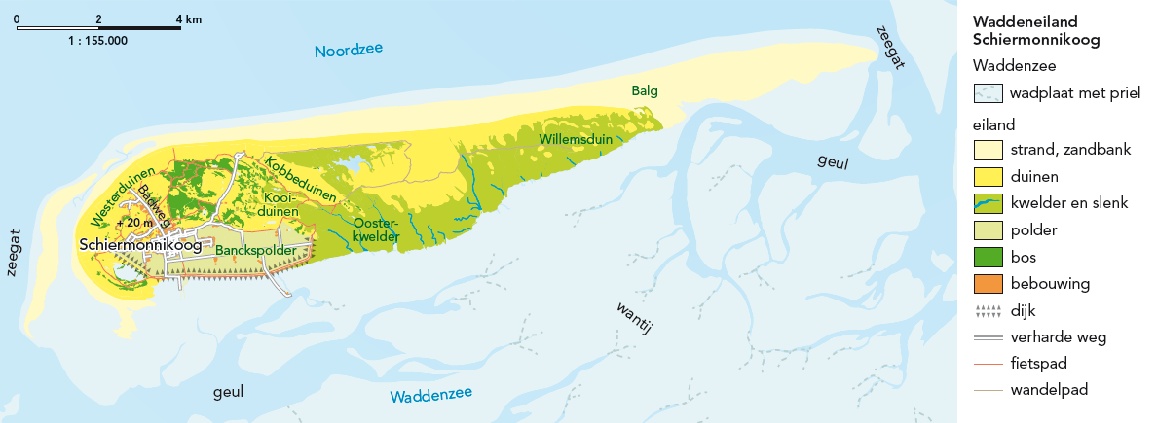
§1 Dynamiek op de wadden
De Waddenzee
De Waddenzee bestaat uit verschillende onderdelen:
Zeegat = toegang tot de open zee vanuit een rivier, zeearm of binnenzee
→ Door de schurende werking van de getijstromen → 30-40 m diep.

Slide 5
§1 Dynamiek op de wadden
Geul = zijtak van een zeegat in de Waddenzee die altijd onder water staat.
→ Zijn 5 tot 10 m diep. → Alleen de zwaardere slibdeeltjes bezinken door hogere stroomsnelheid.

Slide 6
§1 Dynamiek op de wadden
Wadplaat = hoog opgeslibde plaat in Waddenzee die bij eb droogvalt.
Bij overgang eb en vloed bezinken hier ook lichte slibdeeltjes.
→ 90% bestaat uit fijn zand, rest: klei, grof zand.
Priel = kleine droogvallende geul op een wadplaat.

Slide 7
§1 Dynamiek op de wadden
Wantij = ondiepe plek in Waddenzee waar de vloedstromen uit twee zeegaten bij elkaar komen.
Ten zuiden van een eiland.
→ Goede plek om te wadlopen door bezinken van meeste slib.

Slide 8
§1 Dynamiek op de wadden
Een waddeneiland
De Waddenzee scheidt de waddeneilanden van het vaste land. Texel, Vlieland, Terschelling, Ameland, Schiermonnikoog
De zandbanken op de ‘kop’ en ‘staart’ van de eilanden veranderen steeds van plek door veranderingen in golven, getijstromen en zandaanvoer. → opbouw en afbraak = dynamiek van het waddengebied
STAART
KOP

Slide 9
§1 Dynamiek op de wadden
Een waddeneiland
Langs de hele Noordzeekust van de eilanden: - brede zandstranden - daarachter duinen - ‘nat’ strand → overstroomt bij vloed - ‘droog’ strand → overstroomt alleen bij extra hoog water

Slide 10
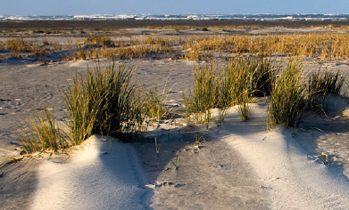
§1 Dynamiek op de wadden
Een waddeneiland
Op de hogere, drogere delen van het strand → lage duintjes: stap 1: door de wind waait zand op stap 2: het blijft liggen achter een obstakel stap 3: strandduintjes groeien aaneen tot duinenrij stap 4: aan zeekant gebeurt hetzelfde weer bij voldoende aanvoer van zand
Breed duingebied met: - jonge duinen: + hoger + dichter bij zee - oude duinen: + lager + verder van zee

Slide 11
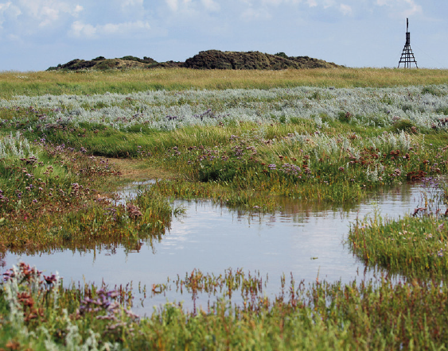
§1 Dynamiek op de wadden
Een waddeneiland
Aan de waddenkant van het eiland ligt een kwelder. → kwelder = begroeid stuk land dat direct grenst aan zee en alleen bij hoge vloed (storm, springtij) overstroomt.
De zee laat steeds een laagje slib achter. → steeds hogere ligging ten opzichte van zee.
Een slenk voert het water af naar zee.
Vroeger: inpoldering Nu: beschermd natuurgebied
Landaanwinningswerken → kustlijn verschuift zeewaarts

Slide 12
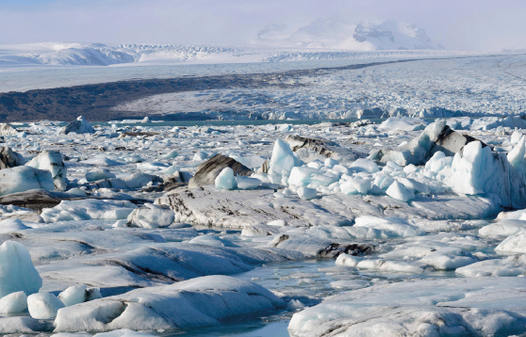
§2 Sporen uit de ijstijd
Het Pleistoceen
De kracht van het landijs heeft Nederland tijdens het Pleistoceen gevormd.
Het Pleistoceen had afwisselend: - koudere perioden → ijstijden / glacialen - warmere perioden → tussenijstijd / interglaciaal
Tijdens een ijstijd: veel neerslag valt als sneeuw + landijs groeit aan = lage zeespiegel = zich uitbreidende gletsjers → Scandinavië naar Nederland

Slide 13
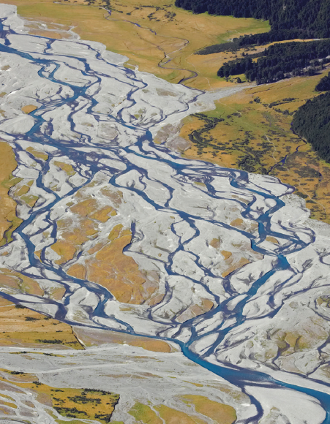
§2 Sporen uit de ijstijd
Rivierenland
Het koude klimaat tijdens de ijstijden van het Pleistoceen veroorzaakte grote schommelingen in het regiem van de Nederlandse rivieren.
Zomer: - breed door veel smeltwater - rivierbeddingen raakten verstopt → vlechtende rivier - groot gebied met grind en zand → puinwaaier
Winter: - bijna droog door lage temperaturen

Slide 14
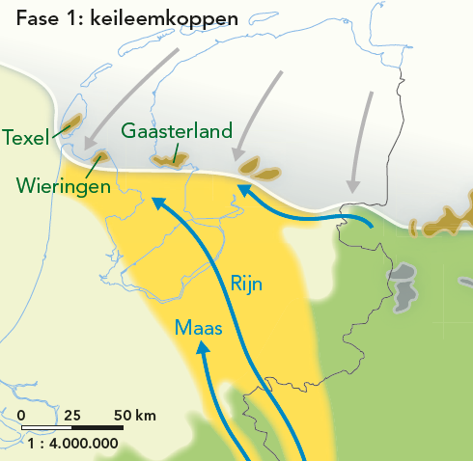
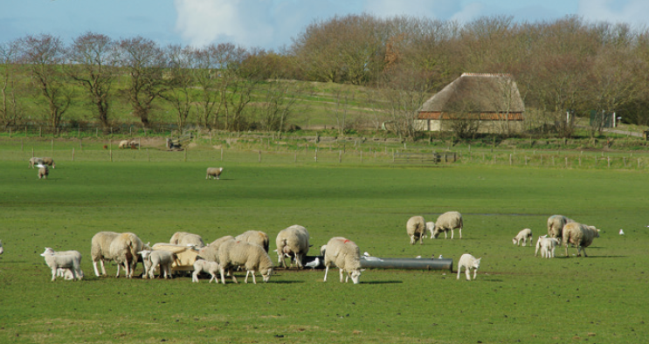
§2 Sporen uit de ijstijd
Oprukkend ijs
In de Saale-ijstijd bereikte het Scandinavische landijs de noordelijke helft van Nederland in twee fasen:
Fase 1: - lijn Texel – Coevorden - keileem in Noord- en Oost-Nederland - keileemkoppen
Notes:
grijze pijl = stroomrichting ijs blauwe pijl = stroomrichting rivieren wit = ijs bruin = stuwwal / keileemkop geel = riviervlakte groen = gebied boven 10 m
De foto is van een keileemkop op Texel.

Slide 15
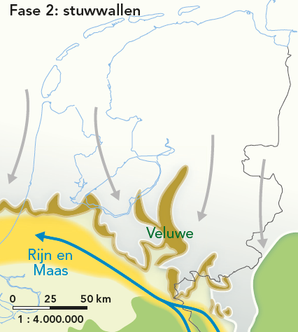
§2 Sporen uit de ijstijd
Oprukkend ijs
In de Saale-ijstijd bereikte het Scandinavische landijs de noordelijke helft van Nederland in twee fasen:
Fase 2: - lijn Haarlem – Utrecht – Nijmegen - rand van ijs bestond uit tongbekkens - kracht van ijs vormde stuwwallen → diepste punt: 125 m onder NAP → hoogste punt: 100 m boven NAP
Einde fase 2: Eem-interglaciaal - warmer - Noordzee loopt weer vol - lijkt op Holoceen (huidige periode)
Notes:
grijze pijl = stroomrichting ijs blauwe pijl = stroomrichting rivieren wit = ijs bruin = stuwwal / keileemkop geel = riviervlakte groen = gebied boven 10 m

Slide 16
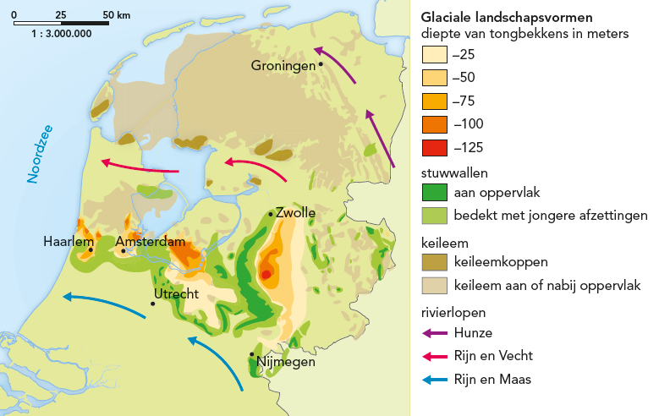
§2 Sporen uit de ijstijd

Slide 17
§2 Sporen uit de ijstijd
Poolwoestijn
In de laatste ijstijd veranderde Nederland in een poolwoestijn.
Nauwelijks begroeiing → veel zand verplaatst door de wind.
Veel van dit zand bedekte de Pleistocene ondergrond → dekzand.
Löss is lichter en kwam daardoor verder landinwaarts terecht: Limburgse heuvels, België, Duitsland.
De Rijn en de Maas speelden een grote rol in het landschap.
Notes:
Zie de Grote Bosatlas voor een beter beeld van de verspreiding van dekzand en löss over Nederland.

Slide 18
§3 De wadden in het Holoceen
Stijgende zeespiegel
Tijdens het Holoceen warmde het klimaat snel op waardoor: - het landijs smolt - de zeespiegel steeg → de Noordzee liep weer vol - de kustlijn verschoof landinwaarts → transgressie
Stijgende zeespiegel door smeltend landijs en bodemdaling: - landijs in Scandinavië was erg dik en zwaar → bodem ingedrukt - door smelten ijs komt aardkorst weer iets omhoog - door stijging in Scandinavië bodemdaling in Noord-Nederland → wip
Pleistoceen
Holoceen
Scandinavië
Noord-NL
Scandinavië
Noord-NL
Notes:
De tekeningen zijn uiteraard enigszins overdreven, maar ze maken het wip-effect wel wat beter voor te stellen voor leerlingen. U kunt ook een (digitale) kaart pakken en daarop pijlen intekenen. Een kaart met daarop het ijs tot aan de HUN-lijn en een kaart zonder dat ijs maakt het wellicht nog duidelijker.

Slide 19
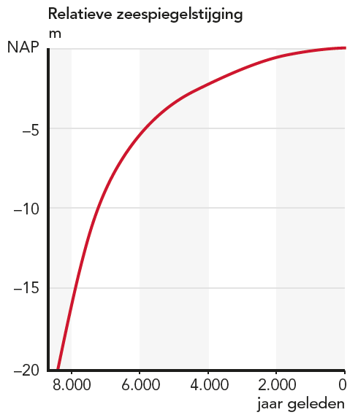
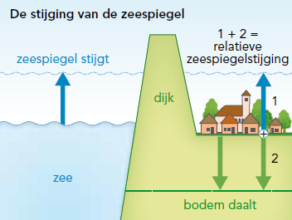
§3 De wadden in het Holoceen
→ Bodemdaling + afsmelten ijs = relatieve zeespiegelstijging

Slide 20
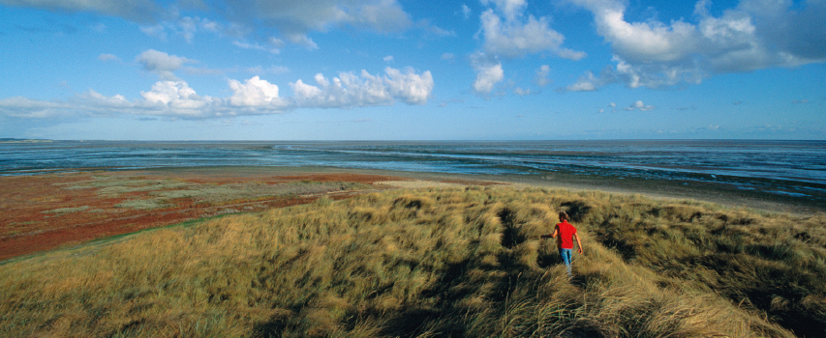
§3 De wadden in het Holoceen
Stijgende zeespiegel zorgde voor nattere omstandigheden in Nederland:
stijging zeespiegel → hoger grondwaterpeil → moeras → veen
Dit veen heet basisveen: eerste laag ontstaan in Holoceen.

Slide 21
§3 De wadden in het Holoceen
Waddenkust periode: 6.000 jaar geleden
Er ontstonden strandwallen toen er een einde kwam aan de transgressie.
Strandwallen worden duinen: stap 1: evenwijdig aan de kust lopen zandbanken niet meer onder water stap 2: de wind neemt het droge zand mee naar de kust stap 3: daar waait het op tot duinen → oude duinen
wind
water

Slide 22
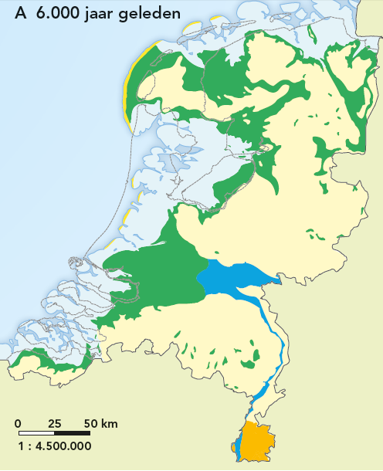
§3 De wadden in het Holoceen
De strandwallen werden onderbroken door zeegaten waardoor er achter de oude duinen een getijgebied ontstond waar zeeklei bezonk → oude zeeklei
Notes:
Geel = duinen Paars = oude zeeklei Blauwe pijlen = eb en vloed Groen = veenmoeras

Slide 23
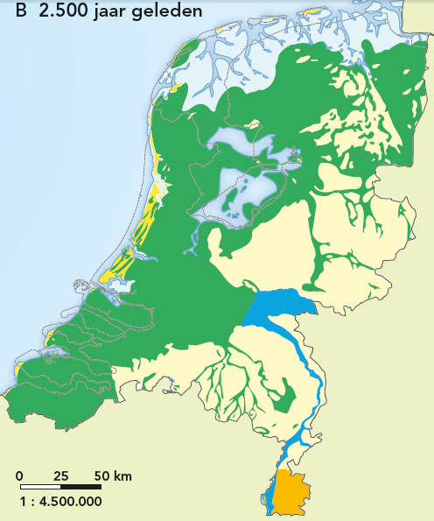
§3 De wadden in het Holoceen
Veenmoerassen periode: 6.000 – 2.500 jaar geleden
De zeespiegelstijging nam verder af → verschillende rijen strandwallen
De kustlijn verschoof westwaarts en kreeg een lage, lange duinenrij.
De zoute zee kreeg minder invloed achter de duinen.
Open water groeit dicht door plantengroei en veen: - verlanding - Hollandveen

Slide 24
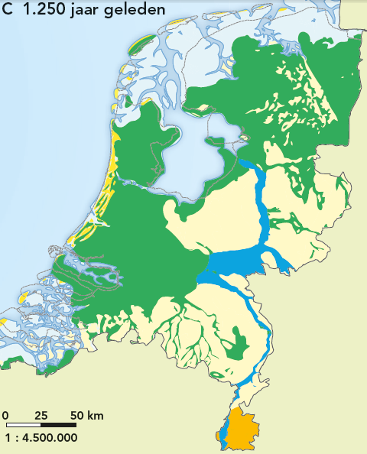
§3 De wadden in het Holoceen
Jongere afzettingen periode: 1.250 jaar geleden
Door stormen had de zee nieuwe zeegaten geslagen.
Veen dat hierbij niet was weggespoeld werd bedekt met zand en jonge zeeklei.
De zandbanken voor de kust braken door: - wind vormt een nieuwe duinenrij - jonge duinen op en voor oude duinen

Slide 25
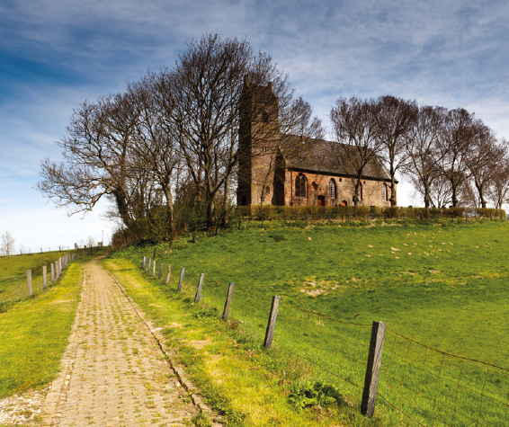
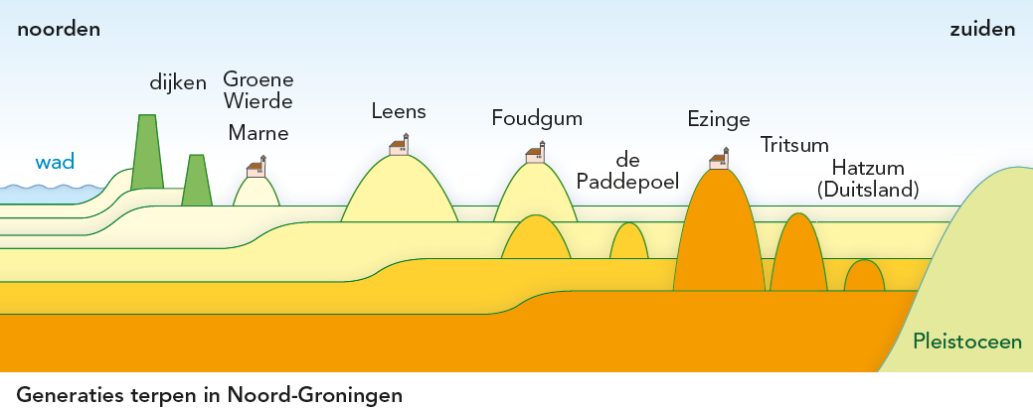
§3 De wadden in het Holoceen
Langs de kust van Friesland en Groningen: - geen duinen én geen dijken → terpen = kunstmatige heuvels - pas rond het jaar 1.000 kwamen er dijken - van ‘passieve’ naar ‘actieve’ bescherming
Notes:
Op de foto: terpdorp Hogebeintum (8,8 m)
De oranje terpen zijn het oudst, de witte het jongst (zie de legenda van figuur 15 in het lesboek).

Slide 26
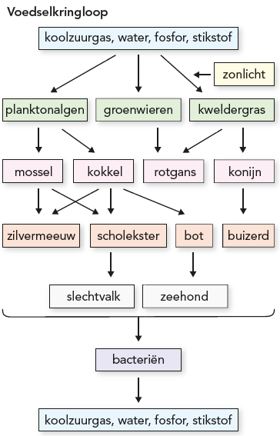
§4 Ruimtegebruik in het waddengebied
Natuur op de wadden
Het getijdenlandschap van het waddengebied heeft een bijzondere planten- en dierenwereld.
De biodiversiteit is enorm.
Kringloop van eten en gegeten worden → voedselkringloop

Slide 27
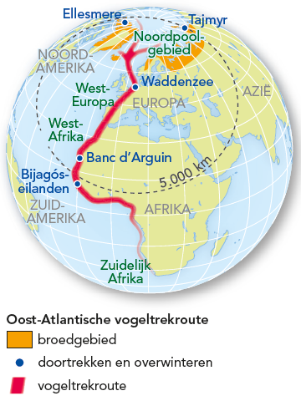
§4 Ruimtegebruik in het waddengebied
Een ecosysteem = de wisselwerking tussen alle levende wezens en hun levenloze omgeving (water, bodem, lucht).
Een ecosysteem speelt zich af op verschillende schaalniveaus:
Zeldzame planten die alleen voorkomen in een natte duinvallei.
De Waddenzee is een ‘kraamkamer’ voor verschillende vissoorten.
Het Waddengebied is een belangrijke schakel in de Oost-Atlantische vogeltrekroute.

Slide 28
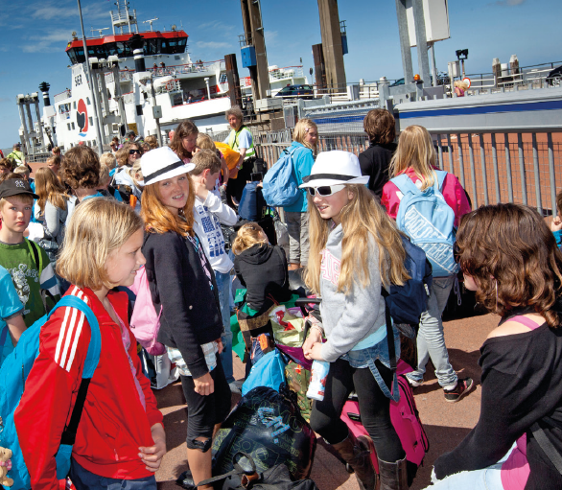
§4 Ruimtegebruik in het waddengebied
Toerisme op de wadden
Het Nederlandse waddengebied is behalve een natuurgebied ook een woon- en werkgebied voor duizenden mensen en er komen veel toeristen.
80 tot 90% van de bevolking verdient het inkomen in de toeristenindustrie: - verblijfsaccommodaties → voorbeelden? - voorzieningen → voorbeelden?

Slide 29
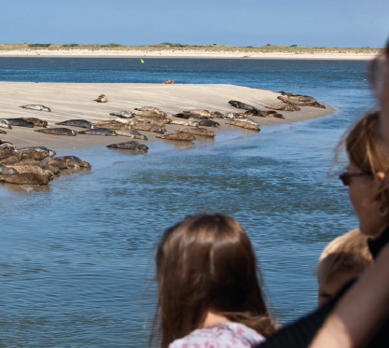
§4 Ruimtegebruik in het waddengebied
Duurzaam toerisme
De waddeneilanden streven naar toerisme dat rekening houdt met de belangen van natuur, landschap, cultuur en bewoners → duurzaam toerisme
Maatregelen om toerisme en natuurbehoud goed samen te laten gaan:
Zonering
Seizoenverlenging door meer toeristen buiten het hoogseizoen te ontvangen.

Slide 30
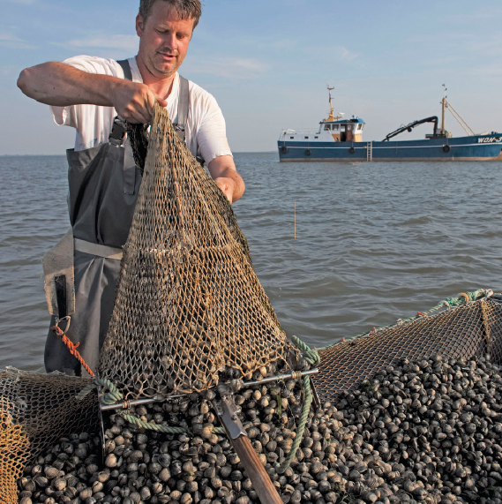
§4 Ruimtegebruik in het waddengebied
Belangentegenstellingen
Bij natuurbehoud gaat het niet alleen om het toerisme: - industriehavens aan de Waddenzee - delfstoffenwinning → aardgas en zout - visserij → mosselzaad, kokkels, garnalen - oefenterrein Ministerie van Defensie
Alle ruimtegebruikers hebben hun eigen wensen over het ruimtegebruik.
Soms zijn er conflicten → natuur of economie?

Slide 31
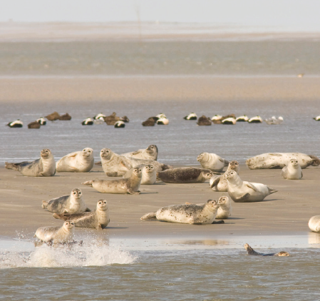
§5 Delfstoffenwinning in het waddengebied
Werelderfgoed
De Waddenzee is sinds 2009 Werelderfgoed vanwege: - het unieke getijdengebied - de enorme biodiversiteit
De Waddenzee heeft ‘zandhonger’. → meer aanvoer dan afvoer van zand.
Toch wordt de Waddenzee niet ondieper door relatieve zeespiegelstijging. → evenwicht tussen: - sedimentatie - absolute zeespiegelstijging - bodemdaling
Notes:
Zie de tekening in het werkboek om het evenwicht visueel te maken voor uw leerlingen.

Slide 32
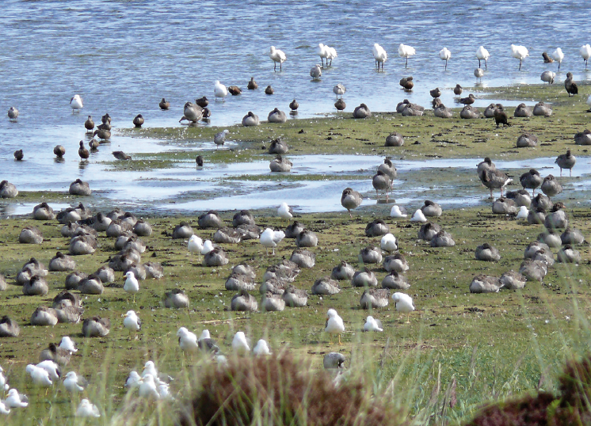
§5 Delfstoffenwinning in het waddengebied
Werelderfgoed
Winning van de delfstoffen zout en aardgas: → extra bodemdaling → verstoring evenwicht → ‘verdrinken’ zandplaten → bedreiging Werelderfgoed?

Slide 33
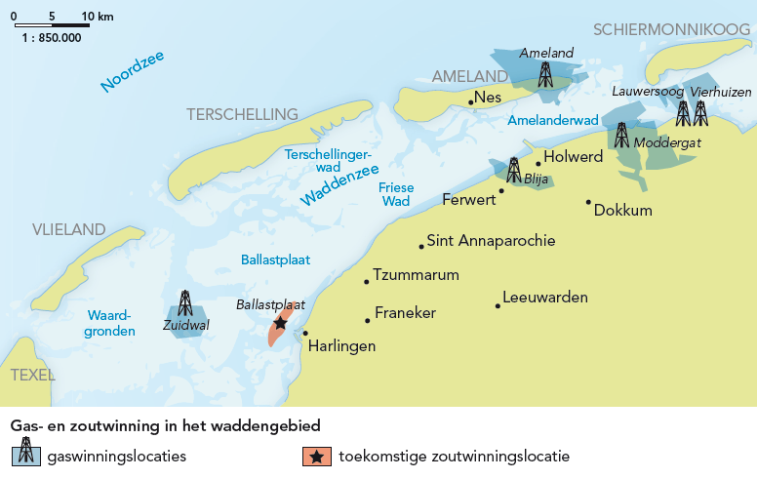
§5 Delfstoffenwinning in het waddengebied
Aardgaswinning
In het Nederlandse waddengebied wordt op 6 plekken aardgas gewonnen.
Voordelen: + energiebron + werkgelegenheid + miljarden euro’s

Slide 34
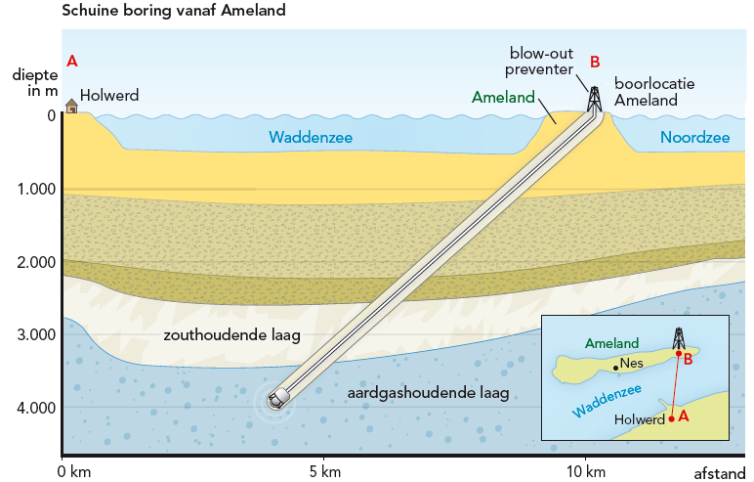
§5 Delfstoffenwinning in het waddengebied
Aardgaswinning
In het Nederlandse waddengebied wordt op 6 plekken aardgas gewonnen.
Nadelen: - horizonvervuiling → schuine boringen - milieuramp → ‘blow-out preventer’ - aardbevingen → minder ernstig dan in Groningen

Slide 35
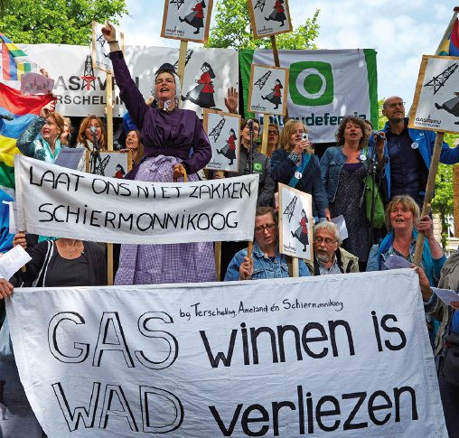
§5 Delfstoffenwinning in het waddengebied
Aardgaswinning
Nadelen: - extra bodemdaling → druk daalt in aardgashoudende zandlaag. → bovenliggende lagen drukken de zandlaag in. → ‘hand aan de kraan principe’

Slide 36
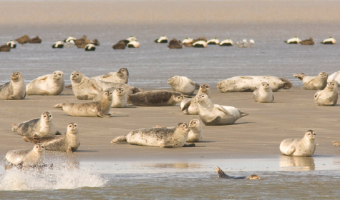
§5 Delfstoffenwinning in het waddengebied
Zoutwinning
Vanaf 2021 mag er zout worden gewonnen onder de Waddenzee.
Net als bij aardgas: bodemdaling door verzakking aardlagen.
Gevolgen: - korte termijn: wadplaten liggen minder lang droog. - lange termijn: onzeker.
Mogelijke oplossing: zandsuppletie - voordeel: zandplaten ‘verdrinken’ niet. - nadeel: andere samenstelling zand.

Slide 37
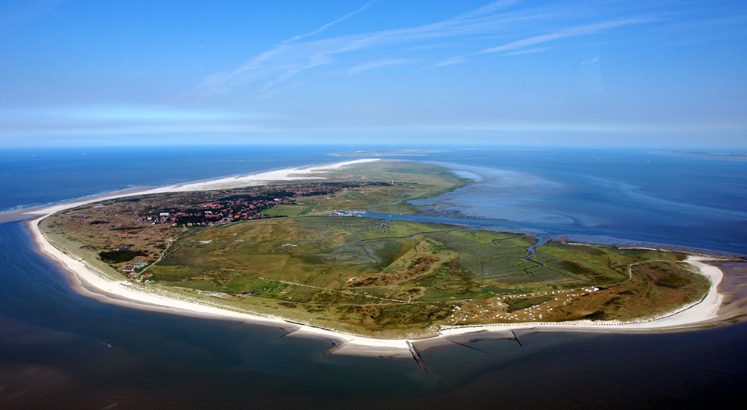
Zoom in Op excursie naar de wadden!

